Slide 1
Plan du cours
Introduction (1 cours)
Approche mémoire partagée (5 cours)
  programmation (pthreads, OpenMP)
  architecture (processeur, cache, SMP, NUMA)
Calcul sur carte graphique (3 cours)
  calcul vectoriel
  architecture des GPGPU
  Programmation (OpenCL, CUDA)
Approche mémoire distribuée (2 cours)
  programmation (MPI)
  architectures (cluster, MPP, réseaux rapides)
  approche mixte (MPI + thread)
Mémoire virtuellement partagée (1 cours)
CPU
CPU
GPU
M.
CPU
CPU
GPU
M.
M.
CPU
CPU
CPU
CPU
M.

Slide 2
Illustration du parallélisme
[F. Pellegrini]
Un maçon construit un mur

Slide 3
Illustration du parallélisme
Deux maçons a et b posent les briques de façon consécutives

Slide 4
Illustration du parallélisme
Deux maçons a et b posent les briques sur deux portions différentes
Soit le maçon b fait plus de chemin
Soit le a maçon « envoie » les briques au maçon b

Slide 5
Illustration du parallélisme
Deux maçons a et b posent les briques sur deux portions différentes

Slide 6
Illustration du parallélisme
Paralléliser un traitement nécessite :
  La décomposition du traitement en sous traitements suffisamment indépendants.
    Les processeurs doivent peu se gêner et peu s’attendre
  L’organisation efficace du travail
    Le travail doit être partagé équitablement
Importance cruciale de la granularité
  Trop petite => synchronisation très fréquente
  Trop grande => iniquité de la répartition du travail
Et donc :
  concevoir des algorithmes et des structures de données pour adapter le problème à la machine.

Slide 7
Intérêts du calcul intensif
Gagner du temps
  Gagner en précision (fusion nucléaire)
  Faire plus d’expériences (météo)
  Aller plus vite que les autres (finance)
Traiter des problèmes importants
  dépasser la limitation mémoire d’une machine (cosmologie)
Programmer plus simplement une simulation
  Objets parallèles (Simuler un avion)
  Analyser des phénomènes multi-physiques (Météo : interaction air / terre – air / Océan)

Slide 8
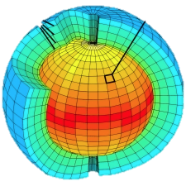
Modélisation météorologique
Calculer humidité, pression, température et vitesse du vent en fonction de x,y,z et t
Discrétiser l’espace
  Ex.: 1 point pour 2km^3 sur 20 km
  d’atmosphère => 5.10^9 points
Initialiser le modèle
Faire évoluer le modèle
  Discrétiser le temps
    Ex.: Calculer par pas de 60s
  Résoudre pour chaque maille un système d’équations
    calculer l’état suivant d’une maille en fonction
    de son voisinage
    Coût : 100 FLOP / maille

Slide 9
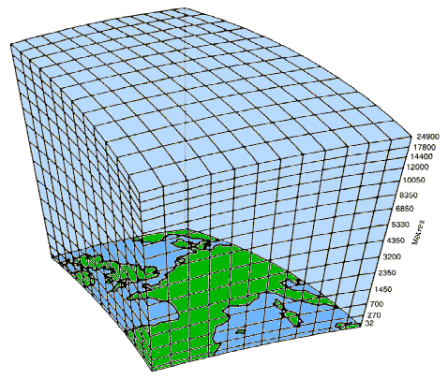
Modélisation météorologique
1 pas de calcul coûte 5.10^11 flop
Besoin d’une simulation:
  Temps réel : 1 pas en 60s
    5.10^11 / 60 = 8 Gflop/s
  Prévision : 7 jours en 24h
    7 * 8 = 56 Gflop/s
  climatologie : 50 ans en 30 jours
    4,8 Tflop/s

Slide 10
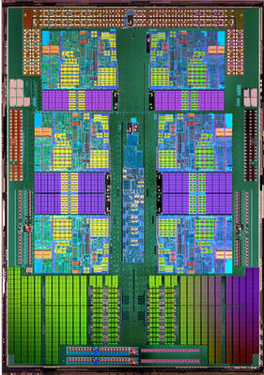
Modélisation météorologique
Puissance théorique des processeurs actuels :
  phenom II X6 : 79 GFlop/s (6 x 4 FP x 3.3 GHz)
  core i7 980 : 79 GFlop/s (6 x 4 FP x 3.3 GHz)
1 pas de calcul coûte 5.10^11 flop
Besoin d’une simulation:
  Temps réel : 1 pas en 60s
    5.10^11 / 60 = 8 Gflop/s = 1 coeur
  Prévision : 7 jours en 24h
    7 * 8 = 56 Gflop/s = 1 processeur
  climatologie : 50 ans en 30 jours
    4,8 Tflop/s = 60 processeurs

Slide 11
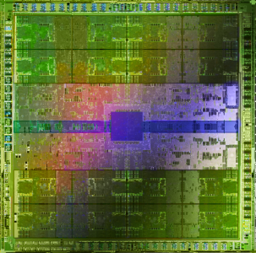
Modélisation météorologique
Puissance théorique des processeurs actuel 80 Gflop/s
Processeur Cell : 205Gflop/s
Puissance théorique des cartes graphiques :
  Nvidia Fermi : 512 Gflop/s (fused mult. & add)
  ATI RD 6970 : 683 Gflop/s
Climatologie : 4,8 Tflop/s = 8 GPU pendant 30 jours
1 PC sur vitaminés
= 1 GPU + 2 processeurs = 670 Gflop/s
= 12 prévisions météo / 24h

Slide 12
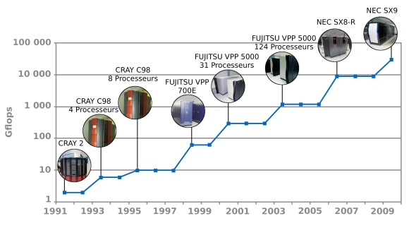
Plateforme Meteo France
« L’établissement dispose d’un centre de calcul à Toulouse 40 000 fois plus puissant qu’il y a 20 ans et qui traite 20 milliards d’opérations par seconde. Mais pour réduire la maille d’un modèle d’un facteur 2 il faut multiplier par 16 la puissance de calcul. Il faudra donc franchir très bientôt une nouvelle étape pour pouvoir bénéficier au plan opérationnel des avancées de la recherche en prévision numérique. »

Slide 13
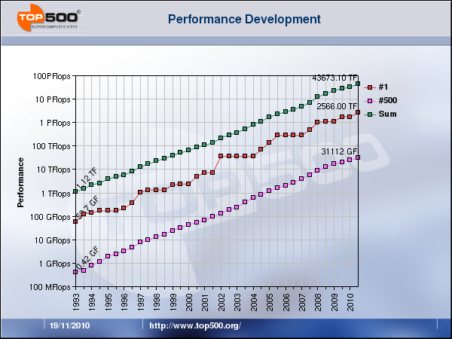
Le TOP 500

Slide 14
TOP500
Rank | Site | Manufacturer | Computer | Country | Year | Cores | RMax | RPeak
1 | National Supercomputing Center in Tianjin | NUDT | NUDT TH MPP, X5670 2.93Ghz 6C, NVIDIA GPU, FT-1000 8C | China | 2010 | 186 368 | 2 566 000 | 4 701 000
2 | DOE/SC/Oak Ridge National Laboratory | Cray Inc. | Cray XT5-HE Opteron 6-core 2.6 GHz | United States | 2009 | 224 162 | 1 759 000 | 2 331 000
3 | National Supercomputing Centre in Shenzhen (NSCS) | Dawning | Dawning TC3600 Blade, Intel X5650, NVidia Tesla C2050 GPU | China | 2010 | 120 640 | 1 271 000 | 2 984 300
4 | GSIC Center, Tokyo Institute of Technology | NEC/HP | HP ProLiant G7 Xeon 6C X5670, Nvidia GPU, Linux/Windows | Japan | 2010 | 73 278 | 1 192 000 | 2 287 630
5 | DOE/SC/LBNL/NERSC | Cray Inc. | Cray XE6 12-core 2.1 GHz | United States | 2010 | 153 408 | 1 054 000 | 1 288 630
6 | Commissariat a l'Energie Atomique (CEA) | Bull SA | Bull bullx super-node S6010/S6030 | France | 2010 | 138 368 | 1 050 000 | 1 254 550
7 | DOE/NNSA/LANL | IBM | PowerXCell 8i 3.2 Ghz / Opteron DC 1.8 GHz, Voltaire Infiniband | United States | 2009 | 122 400 | 1 042 000 | 1 375 780
8 | National Institute for Computational Sciences/University of Tennessee | Cray Inc. | Cray XT5-HE Opteron 6-core 2.6 GHz | United States | 2009 | 98 928 | 831 700 | 1 028 850
9 | Forschungszentrum Juelich (FZJ) | IBM | Blue Gene/P Solution | Germany | 2009 | 294 912 | 825 500 | 1 002 700
10 | DOE/NNSA/LANL/SNL | Cray Inc. | Cray XE6 8-core 2.4 GHz | United States | 2010 | 107 152 | 816 600 | 1 028 660

Slide 15
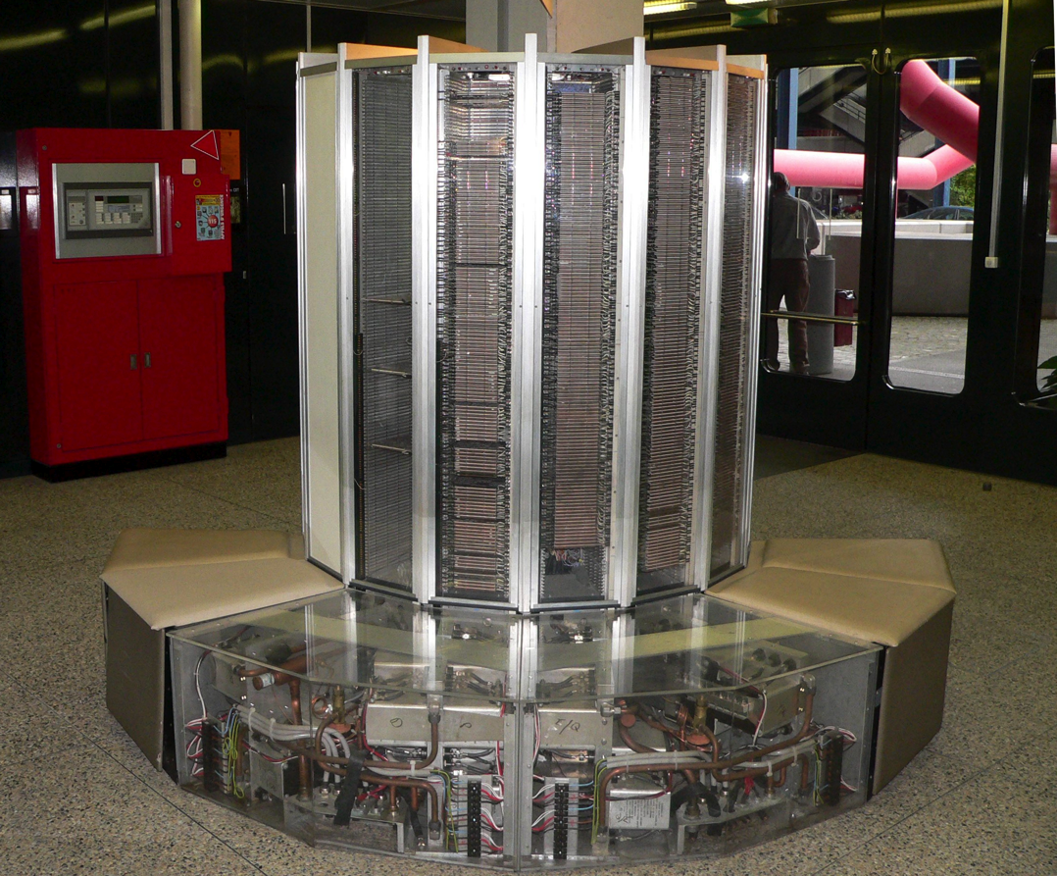
Cray one 136 MFLOPS en 1976

Slide 16
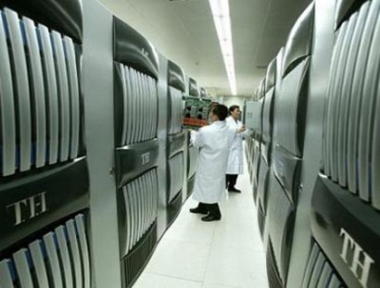
TH 2 566 000 MFLOPS en 2010

Slide 17
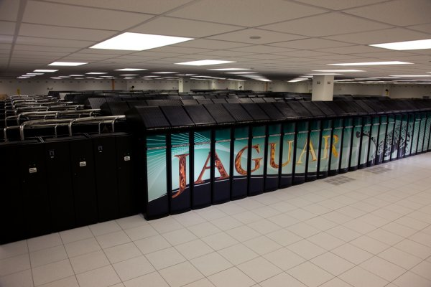
Jaguar

Slide 18
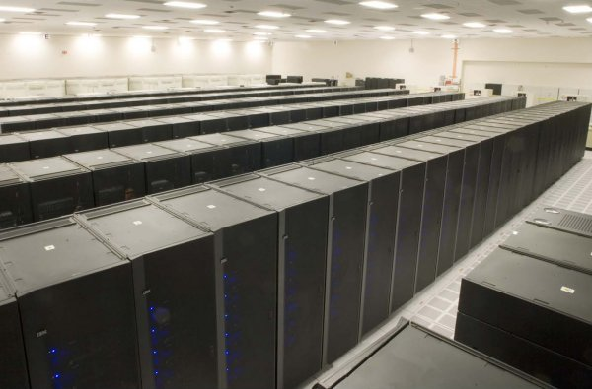
Roadrunner (Cell + opteron)

Slide 19
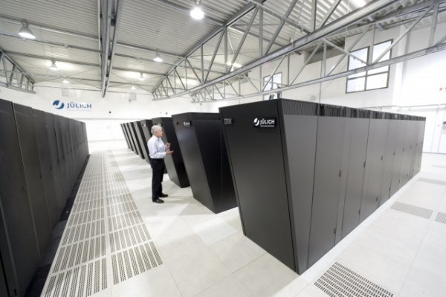
Jügene (BlueGene)

Slide 20
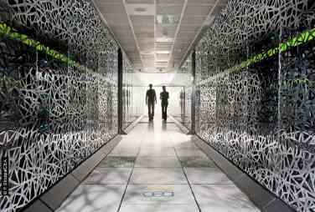
Tera 100

Slide 21

Plateforme de calcul Peer to Peer
OS Type | Native TFLOPS* | x86 TFLOPS* | Active CPUs | Total CPUs
Windows | 304,00 | 304,00 | 292 089,00 | 3 579 988,00
Mac OS X/PowerPC | 4,00 | 4,00 | 4 607,00 | 142 661,00
Mac OS X/Intel | 108,00 | 108,00 | 26 400,00 | 138 520,00
Linux | 400,00 | 400,00 | 148 225,00 | 578 898,00
ATI GPU | 752,00 | 793,00 | 5 298,00 | 142 556,00
NVIDIA GPU | 3 041,00 | 6 417,00 | 19 123,00 | 229 696,00
PLAYSTATION®3 | 895,00 | 1 888,00 | 31 735,00 | 1 058 835,00
Total | 5 504,00 | 9 914,00 | 509 077,00 | 5 871 154,00

Slide 22
Est-il facile d’obtenir des performances ?
Il faut exploiter un processeur au mieux alors que :
  Une application moyenne utilise un cœur à 20% de sa capacité
  Une application idéale tel le produit de matrice utilise à :
    93% un cœur
    90% 4 cœurs
    25% un GPU
En plus il faut extraire suffisamment de parallélisme.

Slide 23
Loi d'Amdahl
Soit S la part séquentielle de l’application A pour une donnée d. L’accélération de l’exécution de A(d) sur une machine à p processeur est bornée par
« si 1% de l'application est séquentielle on n’arrivera pas à aller 100 fois plus vite »

Slide 24
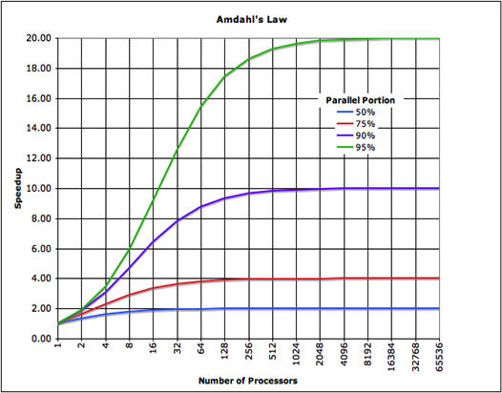
Loi d'Amdahl

Slide 25
Loi d’Amdhal
La loi d’Amdahl n’est pas optimiste
  elle raisonne en taille constante,
  or augmenter le nombre de processeurs permet d’augmenter la taille du problème,
  et la proportion de parallélisme peut augmenter comparativement à la partie séquentielle
Cependant :
  Elle oblige à faire la chasse aux partie séquentielles :
    Synchronisation, exclusion mutuelle
    Redondance de calcul
    Initialisation et terminaison des flots de calcul
    Déséquilibre de charge entre processeurs

Slide 26
Équilibrage de charge
Comment ordonnancer efficacement un ensemble de tâche sur un ensemble de processeur ?
0
1
2
3
4
5
6
7

Slide 27
Équilibrage de charge
CPU 1
0
3
4
5
CPU 2
1
2
6
7

Slide 28
Équilibrage de charge
CPU 1
0
3
4
5
CPU 2
1
2
6
7
CPU 1
0
7
1
2
CPU 2
6
4
5
3

Slide 29
Équilibrage de charge
Problèmes réguliers
  Calcul prévisible ne dépendant pas des résultats intermédiaires
    Ex. Algèbre linéaire classique
    Une distribution équitable a priori est possible
      De façon statique, à la compilation
      Juste avant l’exécution
    Problème NP-Complet (analogue au bin packing)
Problèmes irréguliers
    Ex. calcul fractal, décomposition en facteur premier
    Il faut rééquilibrer dynamiquement la charge au fur et à mesure

